Slide 1
Интерфейсы

Slide 2
Интерфейсы
Интерфейс – это контракт, пункты которого суть свойства, индексаторы, методы и события.
Если пользовательский тип реализует интерфейс, он берет на себя обязательство выполнить этот контракт.

Slide 3
Интерфейсы
Интерфейс – это «крайний случай» абстрактного класса, в котором не предусмотрена ни одна реализация члена класса.
Интерфейс описывает функциональность классов, но не определяет способа ее реализации.

Slide 4
Интерфейсы
Класс, наследующий интерфейс, обязан полностью реализовать все методы интерфейса.
Абстрактный класс, наследующий интерфейс, может оставить реализацию потомкам.

Slide 5
Интерфейсы
Каждый класс, наследуя интерфейс, может реализовать его элементы по-своему (так достигается полиморфизм – объекты разных классов по-разному реагируют на вызовы одного и того же метода).

Slide 6
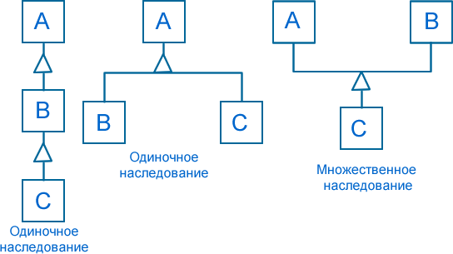
Интерфейсы
В языке C# запрещено множественное наследование классов.

Slide 7
Интерфейсы
Концепция интерфейсов, позволяет имитировать множественное наследование.

Slide 8
Интерфейсы
[атрибуты] [спецификаторы] interface имя_интерфейса : [предки]
{
//объявление функциональных членов интерфейса без реализации
…
}

Slide 9
Интерфейсы
Для интерфейса могут быть указаны спецификаторы:
new - применяется для вложенных интерфейсов
public,
internal
private.

Slide 10
Интерфейсы
По умолчанию интерфейс доступен только из сборки, в которой он описан (internal).
Все функциональные члены интерфейса по умолчанию являются открытыми (public) и абстрактными (abstract), поэтому при описании метода указывается только тип возвращаемого им значения и сигнатуры.

Slide 11
Интерфейсы
В качестве функциональных членов в интерфейсе можно объявлять сигнатуры:
методов,
свойств,
индексаторов,
событий

Slide 12
Интерфейсы
Интерфейсы не могут содержать:
члены данных,
конструкторы,
деструкторы,
операторные методы (методы, переопределяющие операции).

Slide 13
Интерфейсы
Ни один член интерфейса не может быть объявлен статическим.

Slide 14
Реализация интерфейсов по умолчанию
Начиная с версии C# 8.0 интерфейсы поддерживают реализацию методов и свойств по умолчанию. Это значит, что мы можем определить в интерфейсах полноценные методы и свойства, которые имеют реализацию как в обычных классах. Если класс не реализует метод, будет применяться реализация по умолчанию.

Slide 15
Интерфейсы
public interface IFly
{
void Fly(); // Метод
double Speed { get; set; } // Свойство
}

Slide 16
Реализация интерфейса в классе
public class Falcon : IFly
{
double _speed;
public double Speed
{
get => _speed;
set => _speed = value;
}
public void Fly()
{
Console.WriteLine($"Я лечу со скоростью {_speed} км/ч");
}
}

Slide 17
Применение
Falcon falcon = new();
falcon.Speed = 10;
falcon.Fly();
или
IFly falcon = new Falcon();
falcon.Speed = 10;
falcon.Fly();

Slide 18
!!! нельзя: !!!
IFly falcon = new IFly();
интерфейс не имеет собственного конструктора!

Slide 19
Интерфейсы
public class Falcon : IFly
{
double _speed;
public double Speed
{ get => _speed; set => _speed = value;}
public void Fly()
{
Console.WriteLine($"Я лечу со скоростью {_speed} км/ч");
}
// Метод не описан в интерфейсе IFly
public void DoSomething()
{
Console.WriteLine("Я выполняю какие-то действия");
}
}

Slide 20
Интерфейсы
Falcon falcon1 = new Falcon();
falcon1.Speed = 10;
falcon1.DoSomething();
IFly falcon2 = new Falcon();
falcon2.Speed = 10;
falcon2.DoSomething();
Ошибка !!!

Slide 21
Если класс является производным от некоторого базового класса
public class Pet
{
public int Eyes { get; set; }
public void Speak()
{
Console.WriteLine("Привет! Я - домашний питомец");
}
}
public class Falcon : Pet, IFly
{ … }

Slide 22
Теперь объект falcon умеет говорить
Falcon falcon = new Falcon();
falcon.Speed = 10;
falcon.DoSomething();
falcon.Speak();

Slide 23
Проверка, поддерживает ли объект некоего класса интерфейс
if(falcon is IFly)
Console.WriteLine("falcon умеет летать");

Slide 24
Один класс может реализовывать несколько интерфейсов
public interface ISwim
{
public double Speed { get; set; }
public void Swim();
}

Slide 25
Один класс может реализовывать несколько интерфейсов
internal class Duck : IFly, ISwim
{
double _speed;
public double Speed { get => 0; set => _speed=value; }
public void Fly()
{
Console.WriteLine("Я лечу"); ;
}
public void Swim()
{
Console.WriteLine("Я плыву"); ;
}
}

Slide 26
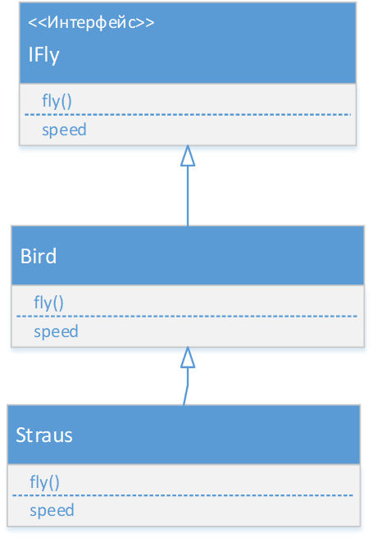
Коллизии имен.
Класс Bird реализовал интерфейс Ifly
В классе Straus – своя реализация
метода Fly

Slide 27
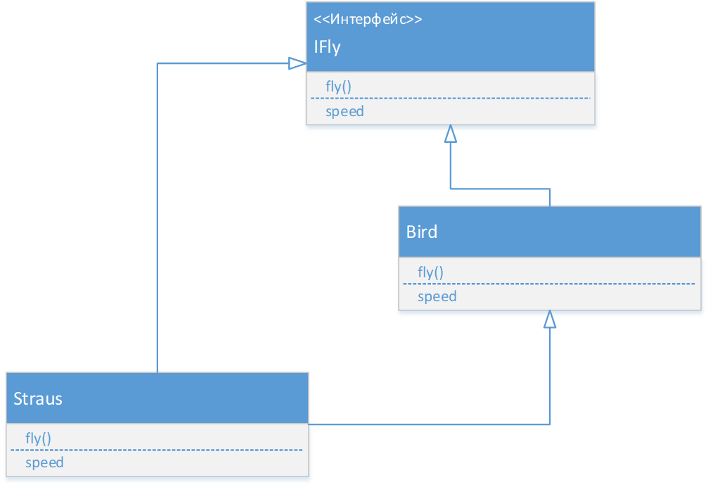
Коллизии имен.
Оба класса реализуют интерфейс IFly

Slide 28
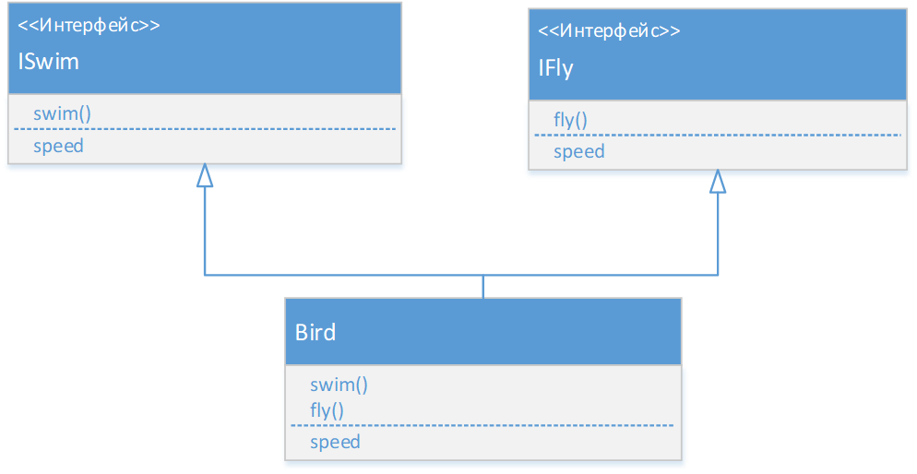
Коллизии имен.
В обоих интерфейсах есть свойство Speed

Slide 29
Изменение реализации
Если базовый класс реализовал интерфейс, но в классе-наследнике необходимо изменить реализацию этого интерфейса. В этом случае мы можем использовать либо переопределение, либо сокрытие.

Slide 30
Переопределение виртуальных/абстрактных методов
public class Bird : IFly
{
double _speed;
public double Speed
{
get => _speed;
set => _speed = value;
}
public virtual void Fly()
{
Console.WriteLine($"Я лечу со скоростью {_speed} км/ч");
}
}

Slide 31
Переопределение виртуальных/абстрактных методов
public class Ostrich : Bird
{
public override void Fly()
{
Console.WriteLine("Я не умею летать");
}
}

Slide 32
Переопределение виртуальных/абстрактных методов
Bird bird = new Ostrich();
bird.Speed = 10;
bird.Fly(); // ---> Я не умею летать
IFly bird1 = new Ostrich();
bird1.Speed = 10;
bird1.Fly(); // ---> Я не умею летать

Slide 33
Сокрытие метода в производном классе
public class Bird : IFly
{
double _speed;
public double Speed
{
get => _speed;
set => _speed = value;
}
public void Fly()
{
Console.WriteLine($"Я лечу со скоростью {_speed} км/ч");
}
}

Slide 34
Сокрытие метода в производном классе
public class Ostrich : Bird
{
public new void Fly()
{
Console.WriteLine("Я не умею летать");
}
}

Slide 35
Сокрытие метода в производном классе
Bird bird = new Ostrich();
bird.Speed = 10;
bird.Fly(); // ---> Я лечу со скоростью 10 км/ч
IFly bird1 = new Ostrich();
bird1.Speed = 10;
bird1.Fly(); // --->Я лечу со скоростью 10 км/ч

Slide 36
Наследование одного интерфейса
Если базовый класс и класс-наследник реализуют один и тот же интерфейс, то в этом случае мы можем использовать либо переопределение, либо сокрытие.

Slide 37
Наследование одного интерфейса
public class Ostrich : Bird, IFly
{
public new void Fly()
{
Console.WriteLine("Я не умею летать");
}
}

Slide 38
Наследование одного интерфейса
Bird bird = new Ostrich();
bird.Speed = 10;
bird.Fly(); // ---> Я лечу со скоростью 10 км/ч
IFly bird1 = new Ostrich();
bird1.Speed = 10;
bird1.Fly(); // --->Я не умею летать

Slide 39
Явное применение интерфейсов (кастинг)
При явной реализации указывается название метода или свойства вместе с названием интерфейса
public class Bird : IFly
{
. . .
void IFly.Fly()
{
Console.WriteLine($"Я лечу со скоростью {_speed} км/ч");
}
}

Slide 40
Явное применение интерфейсов (кастинг)
При явной реализации мы не можем использовать модификатор public, то есть методы являются закрытыми

Slide 41
Явное применение интерфейсов (кастинг)
Bird bird = new();
bird.Speed = 10;
bird.Fly(); // ---> Ошибка
((IFly)bird).Fly();
// или
IFly bird1 = new Bird();
bird1.Speed = 10;
bird1.Fly();

Slide 42
Явное применение интерфейсов (кастинг)
Явная реализация интерфейса может понадобиться при коллизии имен

Slide 43
Коллизия имен
Коллизия (конфликт) имен возникает:
При повторном наследовании одного и того же интерфейса
При наследовании одинаковых членов от разных интерфейсов

Slide 44
Коллизия имен
Есть 2 способа решения этой проблемы:
Склеивание (одинаковая реализация в наследнике – не всегда подходящее решение)
Кастинг (явное указание имени интерфейса – делает реализацию скрытой)

Slide 45
Склеивание
public interface IFly
{
void Move();
double Speed { get; set; }
}
public interface ISwim
{
void Move();
double Speed { get; set; }
}

Slide 46
Склеивание
internal class Duck : IFly, ISwim
{
double _speed;
public double Speed { get => 0; set => _speed=value; }
public void Move()
{
Console.WriteLine("Поехали !!!"); ;
}
}

Slide 47
Кастинг
internal class Duck : IFly, ISwim
{
double _speed;
public double Speed { get => 0; set => _speed=value; }
void IFly.Move()
{
Console.WriteLine("Полетели !!!"); ;
}
void ISwim.Move()
{
Console.WriteLine("Поплыли !!!"); ;
}
}

Slide 48
Кастинг + обертывание
internal class Duck : IFly, ISwim
{
public void Fly()
{
((IFly)this).Move();
}
public void Swim()
{
((ISwim)this).Move();
}
void IFly.Move()
{
Console.WriteLine("Полетели !!!"); ;
}
void ISwim.Move()
{
Console.WriteLine("Поплыли !!!"); ;
}
}

Slide 50
Интерфейсы
Шаблон проектирования «Стратегия»

Slide 51
Шаблон проектирования «Стратегия»
Стратегия (Strategy) — поведенческий шаблон проектирования, предназначенный для определения семейства алгоритмов, инкапсуляции каждого из них и обеспечения их взаимозаменяемости.

Slide 52
Шаблон проектирования «Стратегия»
Определите семейство алгоритмов, инкапсулируйте каждый из них и сделайте их взаимозаменяемыми. Стратегия позволяет алгоритму изменяться независимо от клиентов, которые его используют.
Gang Of Four
Design Patterns : elements of reusable object-oriented software / Erich Gamma ... [et al.]. p. cm.—(Addison-Wesley professional computing series)

Slide 53
Шаблон проектирования «Стратегия»
Мотивация (пример):
Существует множество алгоритмов для разбиения потока текста на строки. Жесткое встраивание всех таких алгоритмов в классы, которым они требуются, нежелательно по нескольким причинам:

Slide 54
Шаблон проектирования «Стратегия»
Клиенты, которым требуется разбиение на строки, становятся более сложными, если они включают код разбиения на строки.
В разное время подходят разные алгоритмы. Мы не хотим поддерживать несколько алгоритмов разбиения строк, если не используем их все.
Трудно добавлять новые алгоритмы и изменять существующие, когда разбиение на строки является неотъемлемой частью клиента.

Slide 55
Шаблон проектирования «Стратегия»
Предлагаемое решение:
Мы можем избежать этих проблем, определив классы, которые инкапсулируют различные алгоритмы разбиения на строки. Инкапсулированный таким образом алгоритм называется стратегией.

Slide 56
Шаблон проектирования «Стратегия»

Slide 57
Шаблон проектирования «Стратегия»
internal interface IAccelerator
{
void SpeedUp();
}

Slide 58
Шаблон проектирования «Стратегия»
internal class Car
{
private IAccelerator _accelerator;
public Car(IAccelerator accelerator)
{
_accelerator = accelerator;
}
public void ChangeMode(IAccelerator accelerator)
=> _accelerator = accelerator;
public void SpeedUp() => _accelerator.SpeedUp();
}

Slide 59
Шаблон проектирования «Стратегия»
internal class SportAccelerator : IAccelerator
{
public void SpeedUp()
{
Console.WriteLine("Ускорение в спортивном режиме"); ;
}
}
internal class ComfortAccelerator : IAccelerator
{
public void SpeedUp()
{
Console.WriteLine("Ускорение в комфортном режиме"); ;
}
}
internal class EconomAccelerator : IAccelerator
{
public void SpeedUp()
{
Console.WriteLine("Ускорение в экономном режиме"); ;
}
}

Slide 60

Шаблон проектирования «Стратегия»
Car car = new(new SportAccelerator());
car.SpeedUp();
car.ChangeMode(new ComfortAccelerator());
car.SpeedUp();

Slide 61
interface vs abstract class

Slide 62
interface vs abstract class
abstract class | Interface
Содержит и декларацию, и реализацию | Только декларирует содержимое
Не допускает множественное наследование | Допускает множественное наследование
Содержит конструктор | Не имеет конструктора
Может содержать статические члены | Не содержит статические члены
Может содержать различные модификаторы доступа | Может иметь только модификатор доступа public
Может быть описан как partial | Должен быть описан полностью

Slide 63
interface vs abstract class
Если вы предполагаете создать несколько версий вашего компонента, создайте абстрактный класс. Абстрактные классы обеспечивают простой и легкий способ управления версиями ваших компонентов. При обновлении базового класса все наследующие классы автоматически обновляются вместе с изменением. Интерфейсы, с другой стороны, не могут быть изменены после создания. Если требуется новая версия интерфейса, вы должны создать совершенно новый интерфейс.

Slide 64
interface vs abstract class
Если создаваемая вами функциональность будет полезна для широкого круга разрозненных объектов, используйте интерфейс. Абстрактные классы следует использовать в первую очередь для объектов, которые тесно связаны между собой, тогда как интерфейсы лучше всего подходят для предоставления общих функций несвязанным классам.

Slide 65
interface vs abstract class
Если вы разрабатываете небольшие, лаконичные фрагменты функциональности, используйте интерфейсы. Если вы проектируете большие функциональные блоки, используйте абстрактный класс.

Slide 66
interface vs abstract class
Если вы хотите предоставить общую реализованную функциональность для всех реализаций вашего компонента, используйте абстрактный класс. Абстрактные классы позволяют вам частично реализовать свой класс, тогда как интерфейсы не содержат реализации для каких-либо членов.

Slide 67
Стандартые интерфейсы

Slide 68
Стандартные интерфейсы
В библиотеках базовых классов .NET поставляются сотни предопределенных типов интерфейсов, которые реализуются в различных классах и структурах.

Slide 69
Создание клонируемых объектов (ICloneable)
Pet p1 = new Pet("Люси", 1, 1);
Pet p2 = p1;
p2.name = "Роза";
Console.WriteLine(p1.name);
Console.WriteLine(p2.name);
Роза
Роза

Slide 70
Создание клонируемых объектов (ICloneable)
В случае присваивания одной переменной ссылочного типа другой получается две ссылки, указывающие на один и тот же объект в памяти. Следовательно, показанная операция присваивания будет приводить к получению двух ссылок, указывающих на один и тот же объект Pet в куче, при этом внесение изменений с использованием любой из этих ссылок будет оказывать воздействие на тот же самый объект в куче.

Slide 71
Создание клонируемых объектов (ICloneable)
Чтобы обеспечить специальный тип способностью возвращать идентичную копию самого себя вызывающему коду, можно реализовать стандартный интерфейс ICloneable. Этот интерфейс имеет единственный метод по имени Clone():
public interface ICloneable
{
object Clone ();
}

Slide 72
Создание клонируемых объектов (ICloneable)
// Класс Pet теперь поддерживает возможность клонирования.
public class Pet: ICloneable
{
...
public object Clone()
{
return new Pet(this.name, this.age, this.weight);
}
...
}

Slide 73
Создание клонируемых объектов (ICloneable)
Pet p1 = new Pet("Люси", 1, 1);
Pet p2 = (Pet)p1.Clone();
p2.name = "Роза";
Console.WriteLine(p1.name);
Console.WriteLine(p2.name);
Люси
Роза

Slide 74

Создание клонируемых объектов (ICloneable)
Для сокращения кода копирования мы можем использовать специальный метод MemberwiseClone(), который возвращает копию объекта:

Slide 75
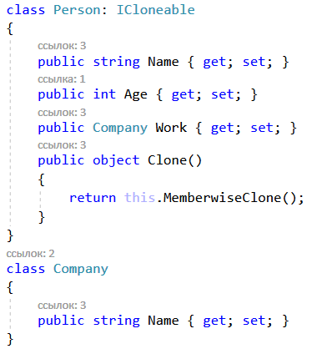
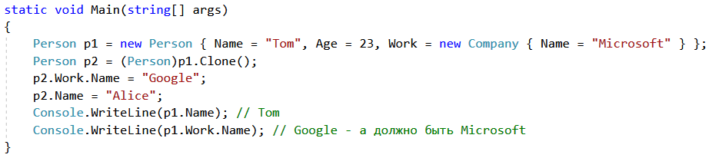
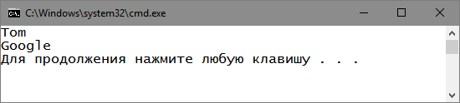
ICloneable
Этот метод реализует поверхностное (неглубокое) копирование. Однако данного копирования может быть недостаточно.

Slide 76
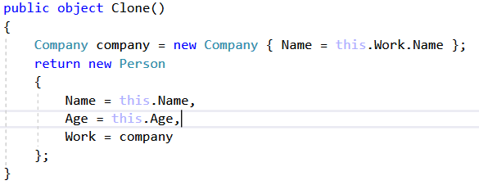
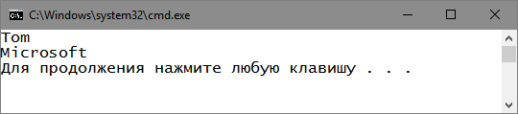
ICloneable
Поверхностное копирование работает только для свойств, представляющих примитивные типы, но не для сложных объектов. И в этом случае надо применять глубокое копирование:

Slide 78
Создание сравнимых объектов (IComparable)
Интерфейс System.IComparable обеспечивает поведение, которое позволяет сортировать объект на основе какого-то указанного ключа. Формально его определение выглядит так:
// Этот интерфейс позволяет объекту указывать
// его отношения с другими подобными объектами,
public interface IComparable
{
int CompareTo(object o) ;
}

Slide 79
Создание сравнимых объектов (IComparable)
Теперь создадим массив объектов Pet, как показано ниже:
Pet[] myZoo = new Pet[5];
myZoo[0] = new Pet("Гарри", 5, 1);
myZoo[1] = new Pet("Салли", 10, 4);
myZoo[2] = new Pet("Расти", 5, 7.4);
myZoo[3] = new Pet("Мэри", 10, 3.8);
myZoo[4] = new Pet("Жужу", 2, 9.6);

Slide 80
Создание сравнимых объектов (IComparable)
В классе System.Array определен статический метод Sort(). При вызове этого метода на массиве внутренних типов (int, short, string и т.д.) элементы массива могут сортироваться в числовом или алфавитном порядке, поскольку эти внутренние типы данных реализуют интерфейс IComparable. Однако что будет происходить в случае передачи методу Sort() массива типов Pet?

Slide 81
Создание сравнимых объектов (IComparable)
// Будет ли выполняться сортировка?
Array.Sort(myZoo);
В случае выполнения этого тестового кода в исполняющей среде будет возникать исключение, потому что в классе Pet необходимый интерфейс не поддерживается.

Slide 82
Создание сравнимых объектов (IComparable)
При создании специальных типов для обеспечения возможности сортировки массивов, которые содержат элементы этих типов, можно реализовать интерфейс IComparable. При реализации деталей CompareTo() решение о том, что должно браться за основу в операции упорядочивания, необходимо принимать самостоятельно.

Slide 83
Создание сравнимых объектов (IComparable)
Для рассматриваемого типа Pet с логической точки зрения наиболее подходящим на эту роль "кандидатом" является внутренняя переменная weight:
class CPet : ICloneable, IComparable
…

Slide 84
Создание сравнимых объектов (IComparable)
// Реализация IComparable.
int IComparable.CompareTo(object obj)
{
Pet temp = obj as Pet;
if (temp != null)
{
if (this.weight > temp.weight)
return 1;
if (this.weight < temp.weight)
return -1;
else return 0;
}
else throw new ArgumentException ("Parameter is not a Pet!");
}
…

Slide 85
Создание сравнимых объектов (IComparable)
Значения, которые может возвращать CompareTo()
Возвращаемое значение | Описание
<0 | Обозначает, что данный экземпляр находится перед указанным объектом в порядке сортировки
0 | Обозначает, что данный экземпляр равен указанному объекту
>0 | Обозначает, что данный экземпляр находится после указанного объекта в порядке сортировки

Slide 86
Создание сравнимых объектов (IComparable)
Pet[] myZoo = new Pet[5];
myZoo[0] = new Pet("Гарри", 5, 1);
myZoo[1] = new Pet("Салли", 10, 4);
myZoo[2] = new Pet("Расти", 5, 7.4);
myZoo[3] = new Pet("Мэри", 10, 3.8);
myZoo[4] = new Pet("Жужу", 2, 9.6);
Array.Sort(myZoo);
foreach (Pet c in myZoo)
{
Console.WriteLine(c.name + " весит " + c.weight);
}

Slide 87
Создание сравнимых объектов (IComparable)
Гарри весит 1 кг
Мэри весит 3,8 кг
Салли весит 4 кг
Расти весит 7,4 кг
Жужу весит 9,6 кг

Slide 88
Создание сравнимых объектов (IComparable)
Как здесь показано, логика CompareTo() состоит в сравнении входного объекта с текущим экземпляром по конкретному элементу данных.
Возвращаемое значение CompareTo() служит для выяснения того, является данный объект меньше, больше или равным объекту, с которым он сравнивается.

Slide 89
Создание сравнимых объектов (IComparable)
Предыдущую реализацию CompareTo() можно упростить, благодаря тому, что в С# тип данных double реализует интерфейс IComparable.
int IComparable.CompareTo(object obj)
{
Pet temp = obj as Pet;
if (temp != null)
return this.weight.CompareTo(temp.weight);
else
throw new ArgumentException ("Parameter is not a Pet!");
}

